Slide 1
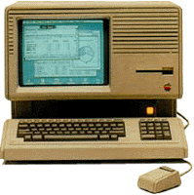
De la calculadora a la “comunicadora”
Breve historia de la PC e Internet
Prof. Víctor Espinoza

Slide 2
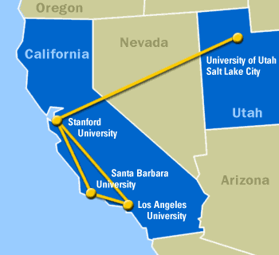
¿Qué es Internet?
Es una red de computadoras
Consecuencia de la Guerra Fría
Creada en 1969 en Estados Unidos: se llamó Arpanet
Cooperación de las universidades y el Departamento de Defensa

Slide 3
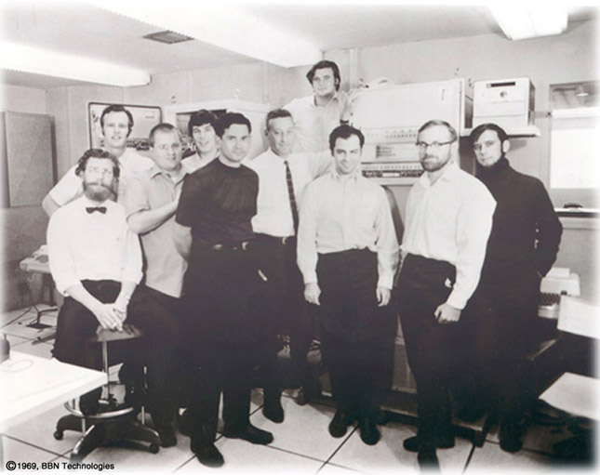
Grupo Arpanet en 1969

Slide 4
¿Qué es Internet?
Incluye distintos servicios:
  Correo electrónico. 1971, Ray Tomlinson
  Chat (o IRC).1988, en Finlandia
  Transferencia de archivos
  Foros de discusión
  World Wide Web, 1989, Tim Berners Lee

Slide 5
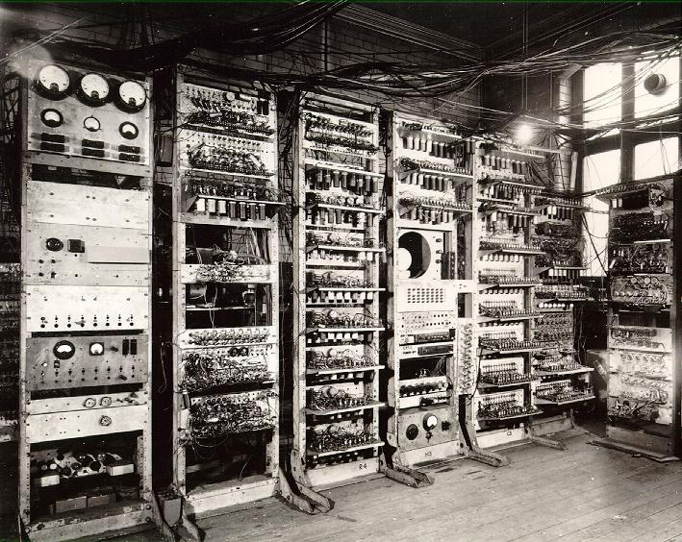
Mi PC
ENIAC, 1943

Slide 6
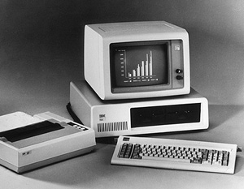
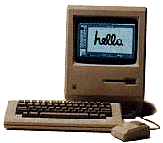
Mi PC
Primera PC
IBM, 1981,
con sistema DOS
Macintosh
Apple, 1984

Slide 7
La humanización de la compu
Computadora
Instrumento de cálculo
Reservado para expertos
Inaccesible
Uso colectivo
En universidades y centros de Inv
Computadora
Herramienta de comunicación
Uso cotidiano, universal
Uso personal
En la casa, el comercio y todos lados

Slide 8
¿Qué es la Web?
“La cara gráfica de Internet” (Piscitelli)
La parte multimedia de Internet
Es un espacio de almacenamiento y un sistema de publicación mundial al que se accede en cualquier momento y desde cualquier lugar
Compuesta por millones de sitios web, cada uno de los cuales puede tener varias páginas
Web: Hipertexto + Internet

